Slide 1
Niçin?/Why?
-mEk için/in order to

Slide 2
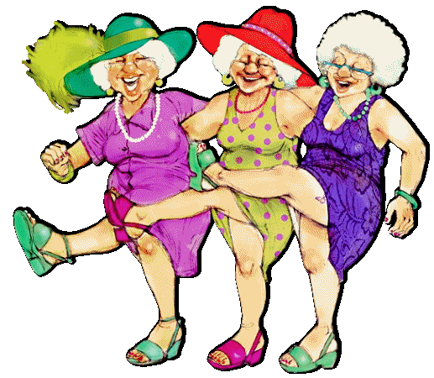
Niçin bara gidiyorsun?/Eğlenmek için bara gidiyorum.
Eğlenmek: to fun

Slide 3
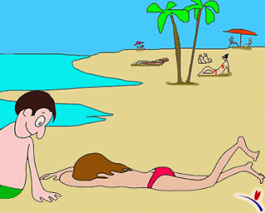
Niçin tatile gidiyorsun? Dinlenmek için tatile gidiyorum.
Tatil: Holiday

Slide 4

Onu niçin öpüyor? Onu, sevgisini göstermek için öpüyor.

Slide 5

Niçin bilet alıyorsun?/Paris’e gitmek için bilet alıyorum.

Slide 6
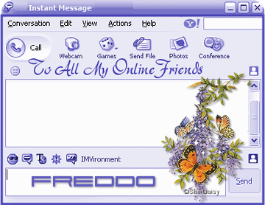
Niçin mektup yazıyorsun?/Arkadaşlarıma tatilimi anlatmak için mektup yazıyorum.
Mektup:Letter
Yazmak:Write

Slide 7
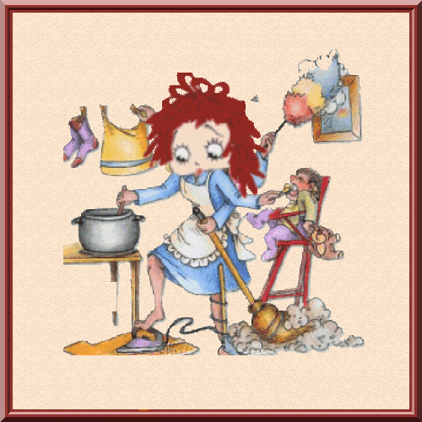
Annene niçin gidiyorsun?/Ona yardım etmek için gidiyorum.

Slide 8
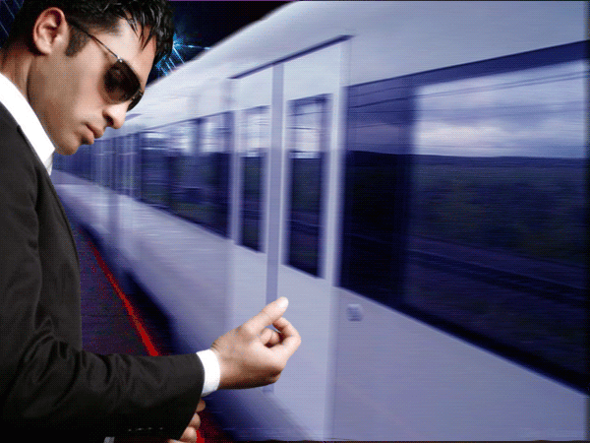
Niçin tren bekliyorsun?/İşe gitmek için tren bekliyorum.

Slide 9

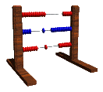

Niçin ders çalışıyor?/Başarılı olmak için ders çalışıyor.
Başarılı olmak: to be successful

Slide 10

Niçin günlük yazıyorsun?/Anılarımı hatırlamak için günlük yazıyorum.
Günlük: diary
Anı: Memory
Hatırlamak: Remember

Slide 11



Niçin kütüphaneye gidiyorlar?/Kitap okumak için kütüphaneye gidiyorlar.

